Slide 1
躁动的web动画 ——第6讲 霓虹灯
主讲人：kong66

Slide 2
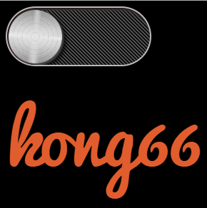
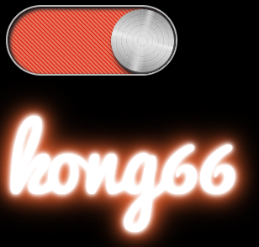
1.动画——霓虹灯
本期我们要实现一个开关控制的霓虹灯，难度系数2.5
该动画使用纯css实现，没有使用js. 通过渐变背景色技术，模拟金属拉丝的按钮，用投影技术实现霓虹灯效果。用:check和兄弟选择器实现按钮开关霓虹灯！

Slide 3
2.分析需求——庖丁解牛
a.霓虹灯的效果
利用box-shadow的多层阴影效果，制作出霓虹灯发光的效果
b.按钮的金属拉丝效果
使用背景渐变色的多重叠加，模拟金属拉丝的凹凸质感和金属平面的光晕。
c.按钮开关霓虹灯
利用<input type=“checkbox”>复选按钮，以及它特有的:checked选择器，记录开/关状态，同时用兄弟选择器，关联控制霓虹灯的标签，实现开关功能

Slide 4
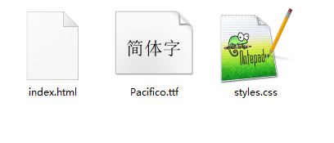
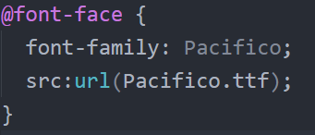
3.引入一个手写字体
我们想要霓虹灯的字体看起来更像手写体，所以引入一个自己想要的字体“Pacifico”。
下载字体文件Pacifico.ttf，放入工程目录
CSS中引入该动态字体
制定字体的url

Slide 5

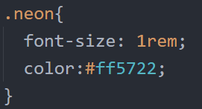

4.霓虹灯的样式
a.基本样式
霓虹灯的文本非常简单，随意用一个可放置文本的标签即可
基本样式：颜色和字号
霓虹灯关闭的状态

Slide 6
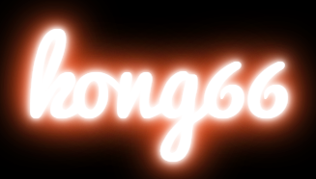
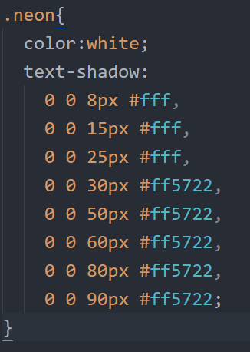
b.开“灯”后的样式
霓虹灯开启后的效果
字体部分变成白色，核心发光部位
模糊程度逐渐增加的白色阴影，模拟了核心发出的白色光晕
模糊程度逐渐增加的红色阴影，模拟了外围发出的红色光晕

Slide 7
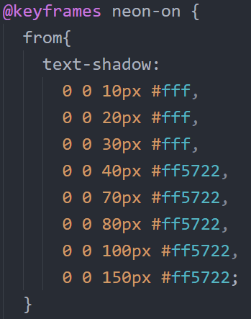
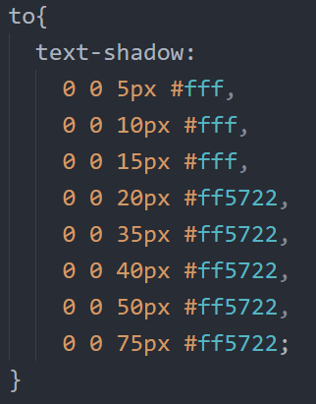
c.闪烁动画
变化阴影的模糊程度，可以制作一个霓虹灯发光变化的效果

Slide 8
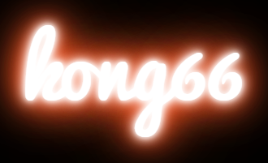
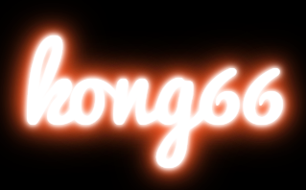
动画正向运行，再反向运行
慢速闪烁
帧动画
无限循环

Slide 9

5.金属拉丝按钮
a.基本标签
复选框，就是按钮的雏形
我们马上将把label改装成一个逼真的金属开关
for属性关联<input>标签，这样操作<label>和操作<input>效果一样

Slide 10
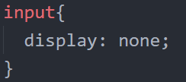
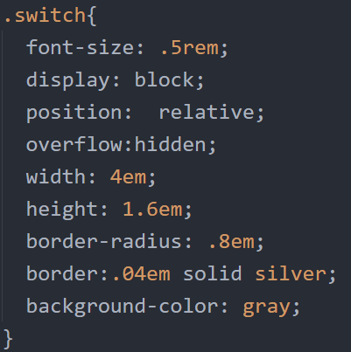
b.基本样式
隐藏<input>标签，因为按钮外形和选择功能，将用<label>标签实现
<label>实现按钮的背景
两边是半圆形，半径= 高度/2
边框将体现凹陷效果

Slide 11
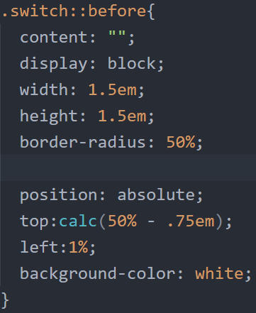
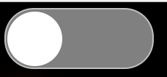
用<label>的伪元素实现原型开关
圆形
垂直居中
绝对定位到最左则，留点空隙
初步效果

Slide 12
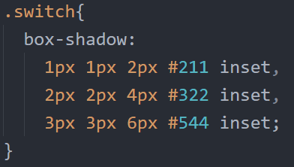
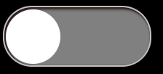
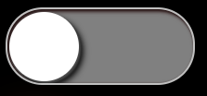
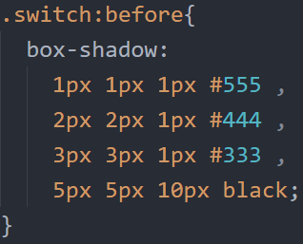
c.地面内凹，和按钮凸起
添加内阴影，让开关底盘有凹陷效果
多重外阴影，偏移逐渐增加，颜色逐渐加深，做出按钮的凸立体感
d.金属按钮光晕

Slide 13
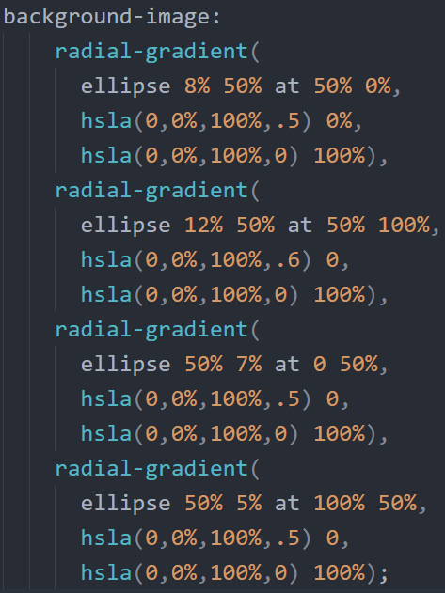

通过径向渐变增加四条光晕
四条光晕，按钮要设置深色背景色
椭圆有两条半径，分别为宽度的12%，和高度的50%，中心位于左右居中，上下居底的位置

Slide 14
其实四条光晕就是四个扁椭圆的一半，位于上下左右，椭圆的渐变颜色采用hsla方式表示，灰度为0%,就是灰色，亮度为100%，椭圆中心半透明，到边缘完全透明。
e.拉丝花纹

Slide 15
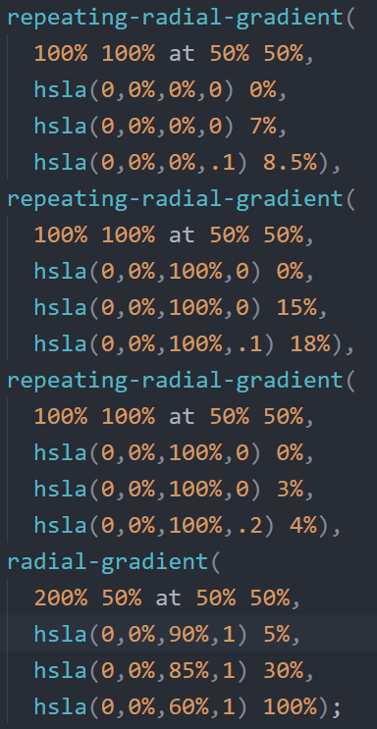
通过3组重复渐变背景色，模拟圆形金属的拉丝花纹
渐变中心都是圆心，但是渐变的周期有所区别，这样就形成了类似金属拉丝的加工工艺。调节3组渐变的周期，可以呈现不同的花纹
按钮整体的明暗变化：中间亮，边缘暗

Slide 16


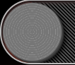


第一种花纹
第二种花纹
第三种花纹
整体明暗
光晕
最终合成最终效果

Slide 17
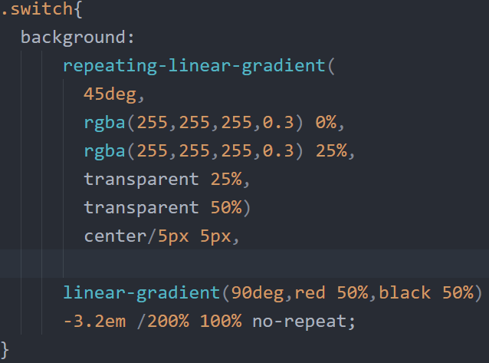
f.底面条纹
重复渐变制作条形花纹
半透明条纹
透明条纹
背景大小
线性渐变，将背景色分成左右两个区域，一半红色，一半黑色，标识开关的两个状态

Slide 18
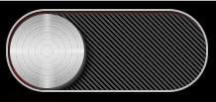

按钮关闭，黑色背景可见
按钮打开，红色背景可见

Slide 19

6.开关状态的记忆
开关状态的记忆，其实完全就是依靠,<input>标签的特有选择器 :checked。当选中复选框的时候，
:checked选择器被激活，否则失效。
复选框选中时的开关底面
复选框选中时的按钮

Slide 20
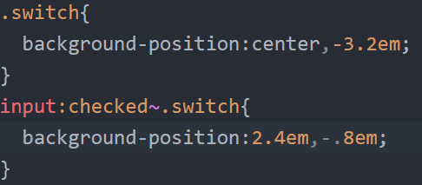
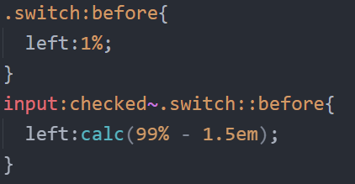
打开开关，背景颜色和条纹同时移动，变成红色底面
打开开关，按钮从左侧移动到移动到右侧

Slide 21
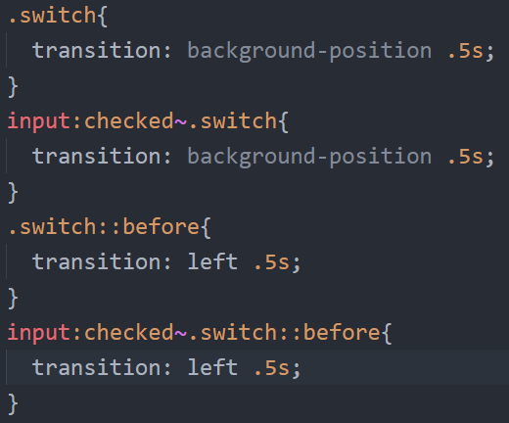
背景和按钮的动画

Slide 22

7.开启/关闭霓虹灯
霓虹灯的<a>标签作为<input>标签的兄弟标签，仍然可以使用 :checked和兄弟选择器来开启关闭。
选中复选框时的霓虹灯

Slide 23
1)开关打开
霓虹灯文本颜色：
从红色变到白色
霓虹灯光晕：
box-shadow 从none 到 显示和闪烁
2)开关关闭
霓虹灯文本颜色：
从白色变到红色
霓虹灯光晕：
box-shadow 从显示和闪烁到none

Slide 24
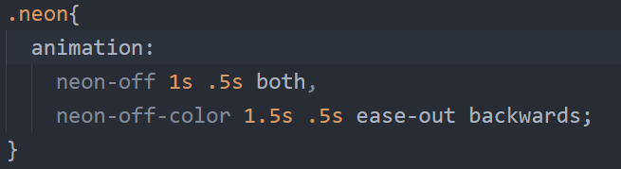
关光晕动画，延迟0.5s，等到开关动画结束之后
因延迟，动画前要保持有光晕，动画后要保持没光晕，这样的话@keyframe之外不再需要设置box-shadow的样式
文本切成红色，同样延迟0.5s。动画开始前保持动画白色

Slide 25
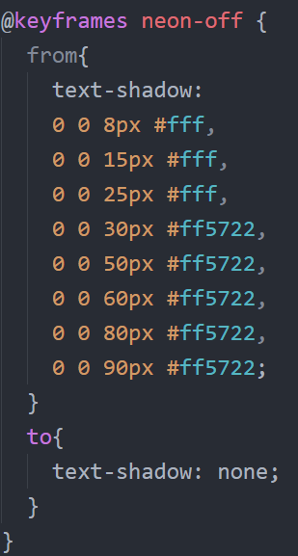
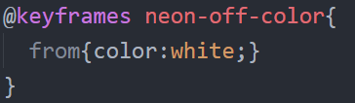
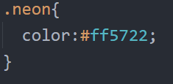
100%的样式，在静态css中设置
100%的动画
这个样式是关闭前的霓虹灯光晕样式

Slide 26
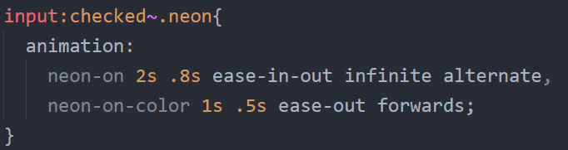
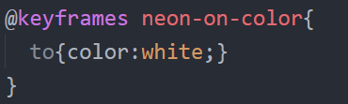
交替，闪烁动画，要延迟，等待开关动画和文本颜色动画
动画后保持文本颜色，这样就不需要单独设置颜色
闪烁的动画如前所示，这里是文本动画关键帧的定义

Slide 27
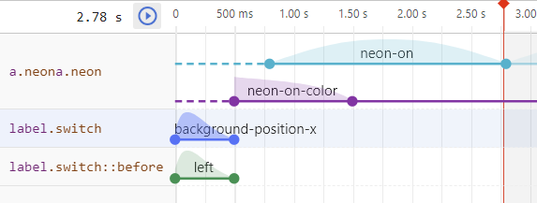
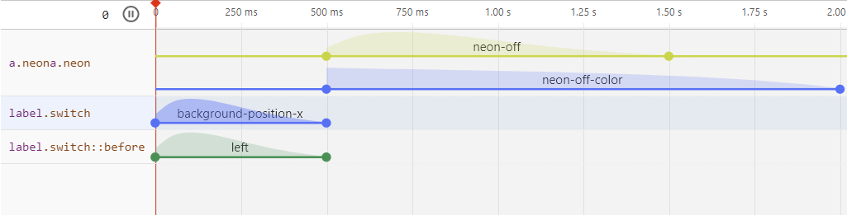
开启动画中，各属性动画的时序关系
关闭动画中，各属性动画的时序关系

Slide 28
8.更多思考
如果transition动画和animation动画同时控制同一元素的同意属性，会发生什么？
如果配合JS完成开关功能，可以实现哪些CSS开关不能实现的效果
本期内容就讲到这里，谢谢大家！

